Slide 1
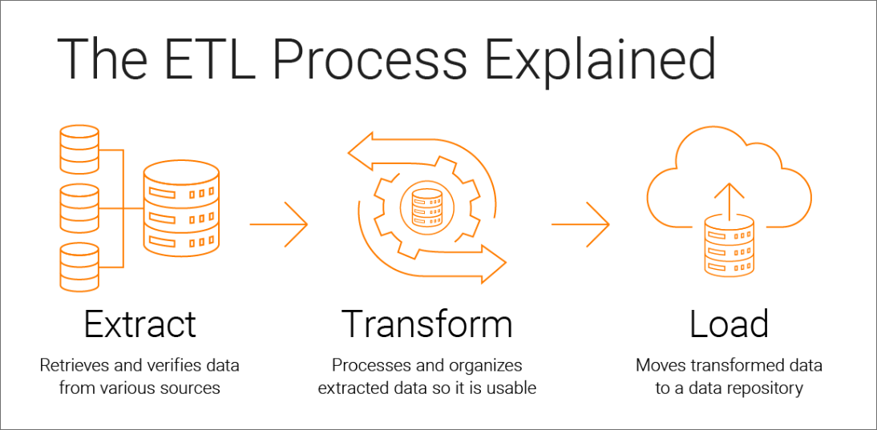
Source Data Model (SDM) Implementation
Jelle van Barneveld

Slide 2
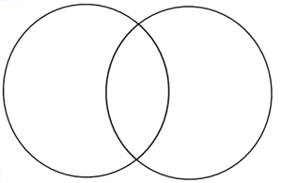

Na vandaag…
Weet/ken je…
Kan je…
Jelle van Barneveld
LLL
LLL
HC + practicum
LLL
LLL
LLL
LLL
Notes:
Kies het te modelleren proces
Bepaal het te gebruiken detailniveau
Modelleer en implementeer het brongegevensmodel
Bepaal en modelleer de van toepassing zijnde dimensies
Bepaal en modelleer de relevante feiten
Modelleer het Sterschema
Imp

Slide 3
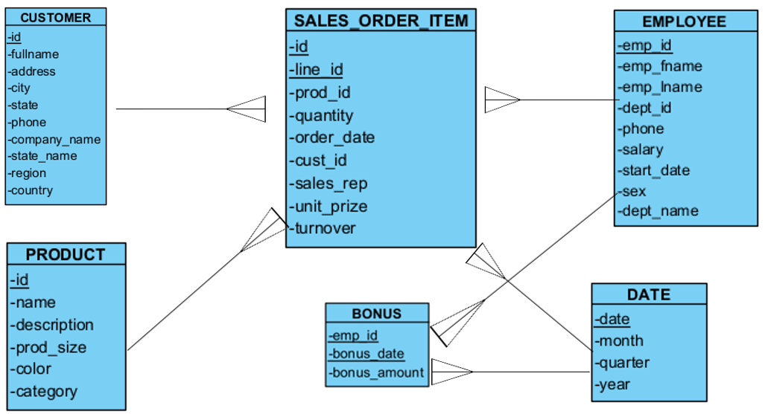
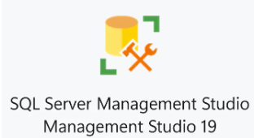
Hoe zag ons Sterschema er ook alweer uit?
Jelle van Barneveld
Bij het aanmaken van het DWH: maak je als eerst de feiten of juist als eerst de dimensies aan?
De dimensies: feiten moeten hiernaar verwijzen, dus deze moeten al bestaan

Slide 4
CREATE TABLEs en ALTER TABLEs: Herhaling
Tabelstructuren creëren
Tabelstructuren bewerken
Tabelstructuren verwijderen
Jelle van Barneveld
CREATE TABLE Sales_Order_Item (
id INTEGER,
line_id INTEGER,
prod_id INTEGER,
quantity INTEGER,
order_date DATE,
(…)
unit_prize FLOAT,
turnover FLOAT,
PRIMARY KEY(id, line_id),
FOREIGN KEY(prod_id) REFERENCES product(id)
);
Quantity vergeten toe te voegen?
Één kolom verwijderen?
ALTER TABLE Sales_Order_Item
ADD quantity INTEGER;
ALTER TABLE Sales_Order_Item
DROP COLUMN nutteloos;
Toewijzing primaire sleutel vergeten?
Hele tabel verwijderen?
ALTER TABLE Sales_Order_Item
ADD PRIMARY KEY(id, line_id);
DROP TABLE Sales_Order_Item;
Let op de tabelnaam, datatypen en de toewijzing van de primaire- en vreemde sleutel(s)

Slide 5
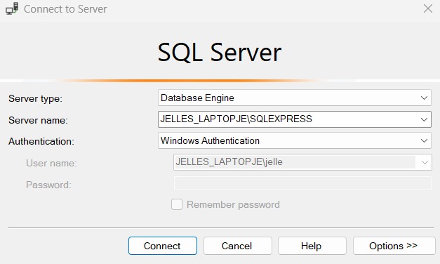
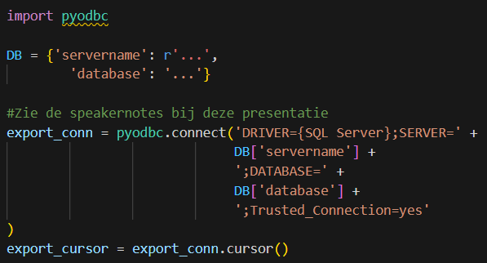
Nieuwe connecties leggen
Jelle van Barneveld
Vorige keer consulteerden we meerdere operationele databases met pandas.read_sql(…)
Nu kunnen we met deze pyodbc-code 2 connecties leggen met SSMS:
1 voor het SDM, waar de in te laden data vandaan komt.
1 voor het Datawarehouse, waar de in te laden data naartoe moet, volgens de stappen uit de gemodelleerde ETL-schema’s.
Notes:
export_conn = pyodbc.connect('DRIVER={SQL Server};SERVER=' +
DB['servername'] +
';DATABASE=' +
DB['database'] +
';Trusted_Connection=yes'
)

Slide 6
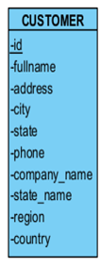
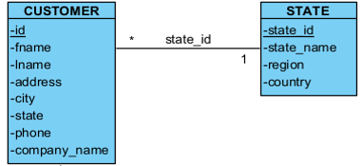
Van operationele- naar dimensietabellen d.m.v. merging
Genormaliseerde operationele tabellen
Gedenormaliseerde dimensietabel
Jelle van Barneveld
Denormalisatie
Data is eerst genormaliseerd: verspreid over meerdere tabellen.
Maar… bij Datawarehouse Engineering gaan we denormaliseren.
We voegen data dus samen in één tabel, dit moet ook blijken uit je ETL-schema’s (“JOIN”).

Slide 7
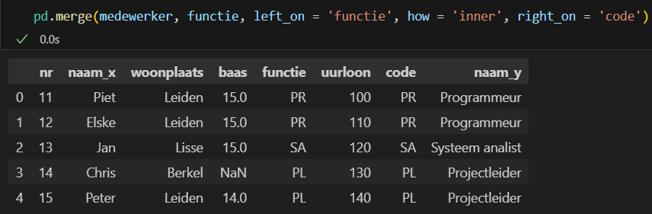
DataFrames horizontaal samenvoegen met merge
Jelle van Barneveld
De tabel medewerker heeft een vreemde sleutel ‘functie’ die verwijst naar de kolom ‘code’ in de tabel ‘functie’
Met left_on en right_on geven we aan welke kolommen uit welke tabellen gelijk aan elkaar moeten zijn voor de horizontale samenvoeging.
Met how geven we aan welke soort join we willen (‘inner’, ‘left’, ‘right’ of ‘outer’).
Omdat beide tabellen een kolom ‘naam’ hebben, probeert pandas deze verschillend te maken, door achter de ene naam ‘_x’ en achter de andere naam ‘_y’ toe te voegen.

Slide 8
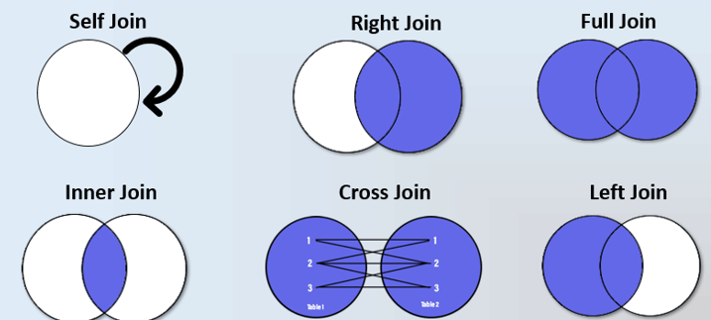
Soorten merges/joins
Met how geven we aan welke soort join we willen (‘inner’, ‘left’, ‘right’, ‘outer’).
Jelle van Barneveld
‘inner’: je kiest alleen de rijen waarbij geldt dat PK=FK
‘left’: je kiest sowieso alle rijen uit de linkertabel en als PK=FK, de corresponderende rijen uit de rechtertabel
‘right’ ’: hetzelfde als ‘left’, maar dan omgekeerd ☺.
‘outer’: je kiest alles uit beide tabellen en Python maakt zelf PK-FK-links waar mogelijk

Slide 9
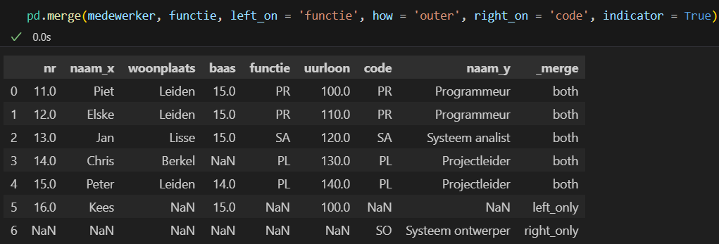
Extra hulpmiddel met merge: indicator = True
Jelle van Barneveld
De tabel medewerker heeft een vreemde sleutel ‘functie’ die verwijst naar de kolom ‘code’ in de tabel ‘functie’
Door aan een outer-join ‘indicator = True’ toe te voegen zie je per rij uit de ene tabel of er een match gemaakt kan worden met de andere tabel (‘both’) en zo nee: waarom niet.
left_only: de betreffende sleutel komt alleen voor in de linkertabel.
right_only: de betreffende sleutel komt alleen voor de in rechtertabel.

Slide 10
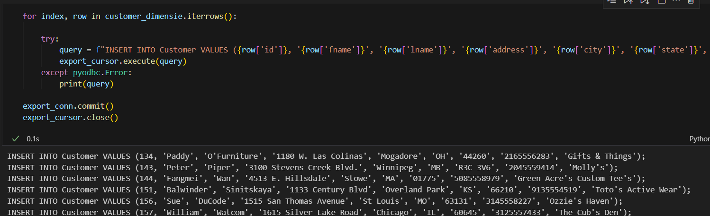
SSMS-databases vullen vanuit Python
Jelle van Barneveld
Per rij: maak de bijbehorende INSERT-query.
Probeer de insert-query te executen.
Lukt dat niet? Print de query dan uit.
Sluit de connectie weer af, anders loopt SSMS vast
Debug-tip: apostrofjes (‘) gaan niet je vriend zijn. Kopieer en plak je output in SSMS.

Slide 11
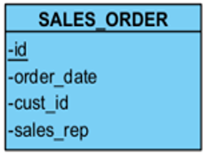
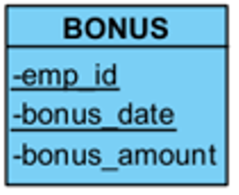
Datums (uit meerdere tabellen): hoe zat het ook alweer?
Jelle van Barneveld
UNION
distinct
DATE
date month quarter year
to_month()
to_quarter()
to_year()
In feittabellen kan één datum meerdere keren voorkomen, maar in dimensietabellen moet elke (PK-)datum uniek zijn.
Uit order_date en bonus_date worden met hulpfuncties allemaal datums gevuld. Het wordt heel sterk aangeraden hier de benodigde functies bij te zetten.
Hier moet je extra duidelijk maken op basis dat de 2 brontabellen verticaal worden samengevoegd.

Slide 12
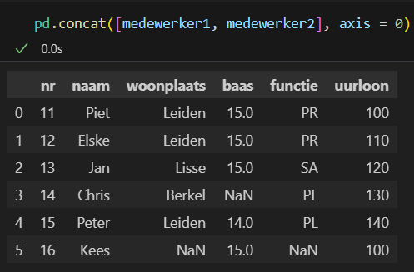
DataFrames verticaal samenvoegen met concat
Jelle van Barneveld
Let op: alle tabellen in de lijst moeten hiervoor exact dezelfde aantallen kolommen en kolomnamen hebben

Slide 13
Herhaling: SSMS-databases vullen vanuit Python
Jelle van Barneveld
Combineer de “puzzelstukjes” van vorige week tot hulpfuncties, die je INSERT INTO’s “schoonmaken”
Debug-tip: apostrofjes (‘) gaan niet je vriend zijn. Kopieer en plak je output in SSMS.

Slide 14
Na vandaag…
Weet/ken je…
Kan je…
Jelle van Barneveld
Waar je op moet letten qua volgorde bij het aanmaken van lege SDM-tabellen
In SSMS de juiste (nu nog lege) tabelstructuur voor een SDM aanbrengen
HC + practicum
In Python connecties leggen met operationele databases enerzijds en het SDM (in SSMS) anderzijds
Elke regel uit een Pandas-DataFrame omzetten naar een SQL-INSERT-INTO-statement
Wat er mogelijk fout kan gaan bij het construeren van SQL-INSERT-INTO-statements uit regels in Pandas-DataFrames
SQL-INSERT-INTO-statements toepassen op het SDM
Notes:
Kies het te modelleren proces
Bepaal het te gebruiken detailniveau
Modelleer en implementeer het brongegevensmodel
Bepaal en modelleer de van toepassing zijnde dimensies
Bepaal en modelleer de relevante feiten
Modelleer het Sterschema
Imp

